Slide 1

Основные способы
совершения киберпреступлений

Slide 2



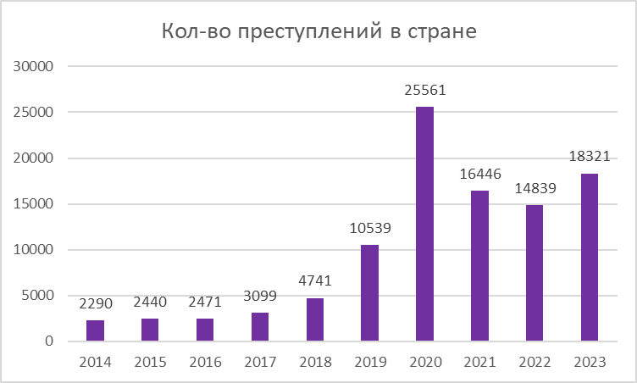
СТАТИСТИЧЕСКИЕ ДАННЫЕ О КИБЕРПРЕСТУПНОСТИ
за 2023 - 2,6 млн. рублей
за 2024 – более 1,4 млн. рублей
Портрет ЖЕРТВЫ
киберпреступника
Eженедельно около 380 преступлений
женщины (60%)
Третья часть регистрируется в Минске
от 31 до 45 лет (33,2%)
Самым возрастным потерпевшим по 86 лет,
они установили приложение
трудоустроены
с высшим образованием (40%)
Способы совершения
Мошенничества 60%
Хищения имущества, путем модификации комп. инф. 30%
Незаконный оборот средств платежа 4,1%
Несанкционированный доступ, уничтожение,
блокирование, модификация и иные 3,9%
Вымогательства 3,3%
Заведомо ложное сообщение об опасности 1,6%

Slide 3

Интернет-мошенничества и хищения с использованием сети
Интернет составляют более 90% от всех киберпреступлений
Реклама в мессенджерах,
сообщение в соцсетях
Звонок в мессенджере
ПЕРЕ-
ВОД
Мошенники представляются сотрудниками правоохранительных органов, банковских организаций, работникаами операторов связи, родственниками.
Убеждают установить программное обеспечение, получить кредит, перевести деньги на «защищенный счет».
Владельцы сами переводят деньги за несуществующий товар, доверяя рекламе в Интернете, или после сообщения (текстового или голосового) с просьбой родственника или знакомого из социальной сети..
ЗВО-
НОК
ДЕНЬГИ
ДАН-
НЫЕ
Доступ к аккаунту
АККА-
УНТ
Получение персональных данных
После завладения одним аккаунтом мошенники с него рассылают другим контактам фейковые голосовые или текстовые сообщения с просьбой перевести деньги.
ФИШИНГ поддельные сайты банков, криптобирж или мобильные приложения операторов связи.
Получив личные данные или деньги, похищают их.
Telegram-канал “Цифровая грамотность”
@cifgram

Slide 4

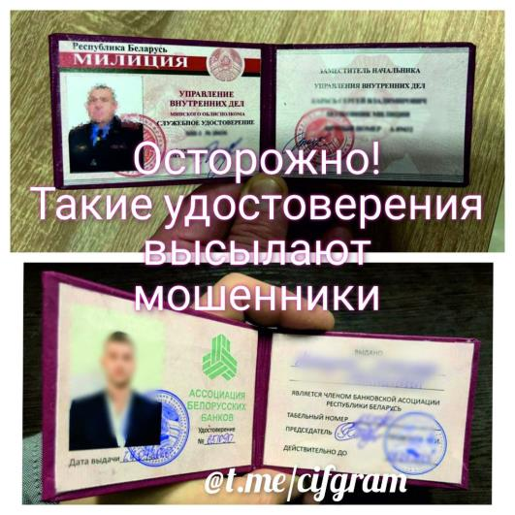
ВИШИНГ
Суть схемы
Мошенники представляются сотрудниками правоохранительных органов, работниками банка, операторов связи или госорганов.
Используют психологические уловки, играют на чувствах, сначала угрожают или сообщают о проблеме, потом предлагают помощь в ее решении.
Убеждают установить программное обеспечение и передать код регистрации, или получить кредит и перевести деньги на “защищенный” счет.

Slide 5
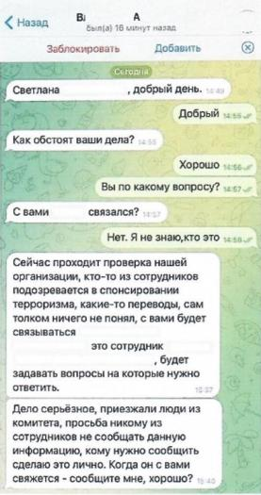
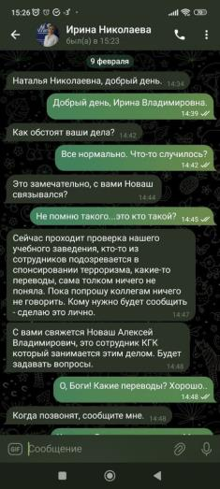
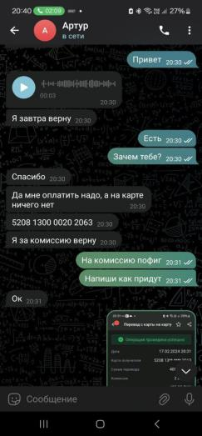
Создают новый аккаунт и текстовые (голосовые) сообщения от имени знакомых для побуждения к выполнению действий другого мошенника, который может представиться сотрудником госорганов (1-2). Или голосом друга попросить денег (3).

Slide 6

Чтобы НЕ СТАТЬ ЖЕРТВОЙ
киберпреступника,
как можно раньше
ЗАКОНЧИТЕ РАЗГОВОР
с неизвестным лицом
кем бы он не представился.

Slide 7



Создают фейковые сайты криптобирж
или инвестиционных платформ.
Суть схемы
Мошенники создают поддельные сайты криптобирж или инвестиционных платформ. Размещают рекламу в Интернете. Подыскивают заинтересованных в пассивном доходе людей, готовых вложить реальные деньги в фейковую биржу, якобы под «руководством куратора».
На деле оказывается, что заработок, видимый на экране, всего лишь нарисованный.
Отклик на рекламу и заполнение
формы обратной связи.
Звонок от куратора (трейдера)
с предложением вложить
деньги в инвестиции. Иногда
может быть по мобильной связи.
При попытке вывода денег с биржи
необходимо оплатить взносы,
налоги, комиссию, пошлину
и прочие платежи.
Легких денег НЕ БЫВАЕТ.
Реклама инвестиций работает
по принципу финансовой пирамиды.

Slide 8
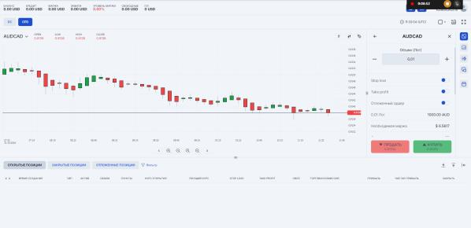
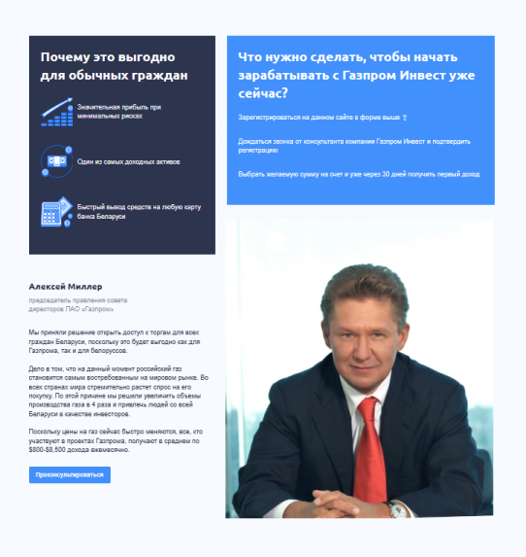
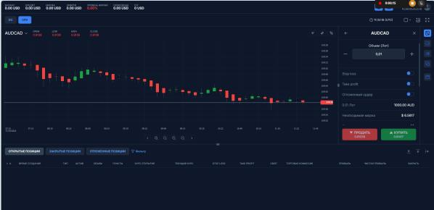
ПРИМЕРЫ ПОДДЕЛЬНЫХ ПЛАТФОРМ
ФИШИНГ
ФИШИНГ
ФИШИНГ

Slide 9
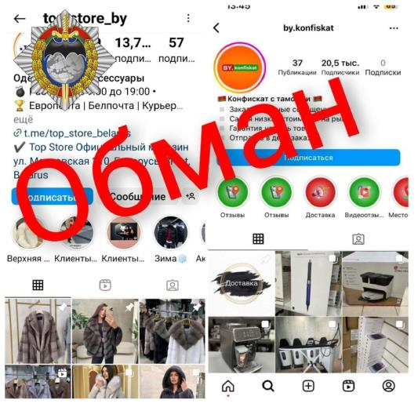
Создают фейковый магазин или
аккаунт на торговой площадке
Суть схемы
Мошенники создают аккаунты в соцсетях и на торговых площадках.
Размещают фото товара по заниженной стоимости.
И под различными предлогами убеждают перевести денежные средства в качестве полной или частичной предоплаты.
Проверьте существование магазина, позвонив по белорусскому номеру,
оцените дату создания аккаунта и
насторожитесь большим количеством подписчиков за короткое время.

Slide 10
Создают фейковые сайты банков
Фишинг.
Способ, когда мошенники точно копируют настоящий и создают фишинговый сайт.
Чаще всего завладевают персональными данными, используя поддельные страницы банков, театров, кальянных.
При входе в зеркальный интернет-банкинг или при покупке «билетов» на фишинговом сайте пользователь вводит свои личные данные, в том числе код из СМС.
Этими данными завладевают мошенники
и совершают хищение денежных средств.
Интернет-адреса белорусских организаций располагаются в национальном сегменте Интернета –
доменной зоне «BY».
ВСЕГДА ПРОВЕРЯЙТЕ АДРЕС СТРАНИЦЫ, ГДЕ ВВОДИТЕ ЛИЧНЫЕ ДАННЫЕ.

Slide 11
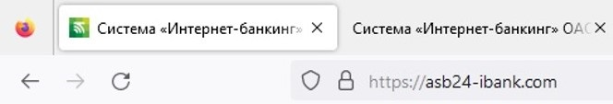
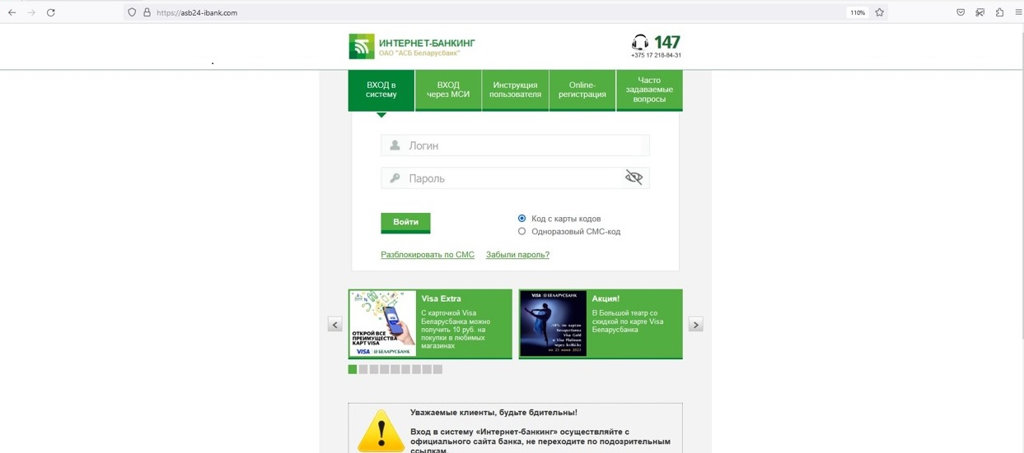
https://asb24-ibank.com
ФИШИНГ
Интернет-адрес
официальной
страницы
https://ibank.asb.by/

Slide 12
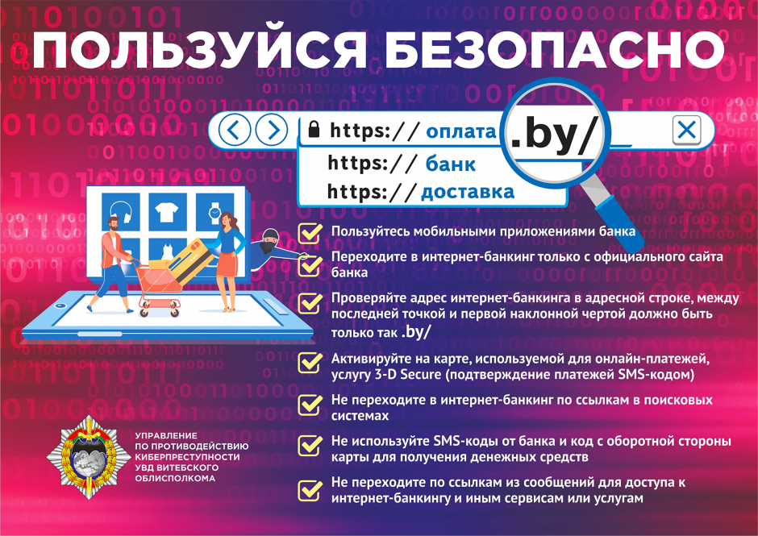

Slide 13




ИНФОРМАЦИОННАЯ БЕЗОПАСНОСТЬ
Денежные переводы
Коды из сообщений
Личные данные
Облачные пароли
Мошенники под различными предлогами “вытягивают” из жертв деньги.
Фейковые магазины предлагают перевести предоплату за товар на счет или БПК.
Цифровые коды из СМС в совокупности с другими данными предоставляют доступ к сервисам и, в некоторых случаях, дают возможность оформить онлайн-кредит.
Ограничьте
распространение личных данных Мошенники используют нейросети и создают дип-фейки (голосовые или видеоизображения).
К разным сервисам разные пароли
Состав пароля
Менеджер паролей
Облачные пароли (двухфакторная аутентификация) к сервисам.

Slide 14
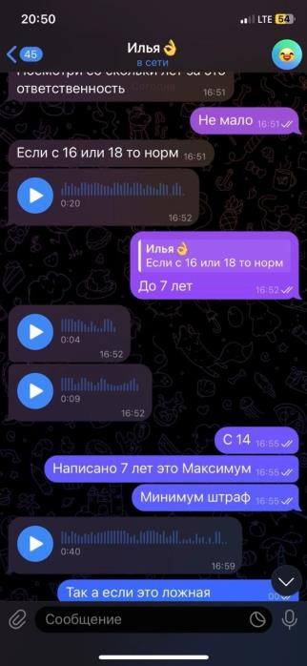

СВАТИНГ. Ложное сообщение об опасности.
Тренд распространяется в молодежной киберсреде.
Суть схемы
Заключается в том, чтобы создать неблагоприятную обстановку госорганам, нарушить режим их работы или отомстить своему обидчику, создав для него проблемы с правоохранительными органами.
Ответственность наступает с 14 лет
и предусматривает вплоть до 7 лет лишения свободы.

Slide 15
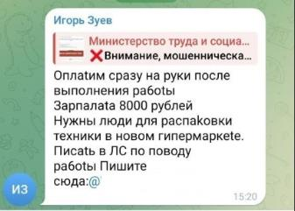
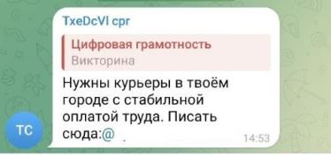
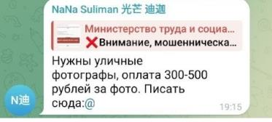
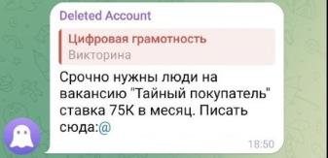
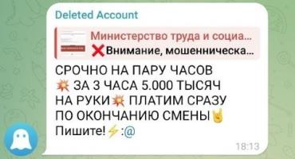
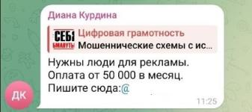
ВОВЛЕЧЕНИЕ В Киберпреступность
Дропы – люди, предоставляющие свои банковские реквизиты для того, чтобы через их промежуточные счета проводились похищенные деньги.
Для поиска дропов мошенники размещают различные объявления с вакансиями.
Ответственность за происхождение прошедших по банковским счетам денег несут владельцы таких счетов.
Статьей 222 УК предусмотрено наказание вплоть до 10 лет
лишения свободы.

Slide 16
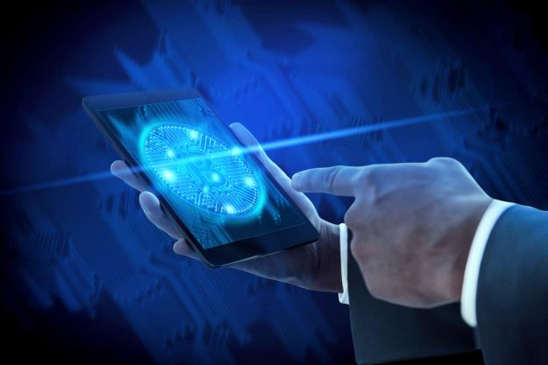
ОПЕРАЦИИ С КРИПТОВАЛЮТОЙ
РАЗРЕШЕНО
Порядок осуществления
сделок с криптовалютой определен
Указом Президента от 17.09.2024 №367
«Об обращении цифровых знаков (токенов)»
Покупать токены (криптовалюту) за денежные средства только на белорусских криптобиржах, являющихся резидентами Парка высоких технологий.
Обменивать токены на другие токены на любых криптоплатформах без ограничений.
ЗАПРЕЩЕНО
Покупать или продавать токены (криптовалюту) за денежные средства на иностранных криптобиржах
и у физических лиц.

Slide 17



Будьте бдительны!
Эти знания помогут вам
сохранить ваши деньги!
Главное управление
по противодействию киберпреступности
криминальной милиции
МВД Республики Беларусь.

